Slide 1
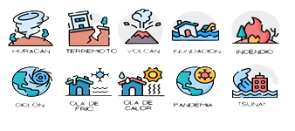
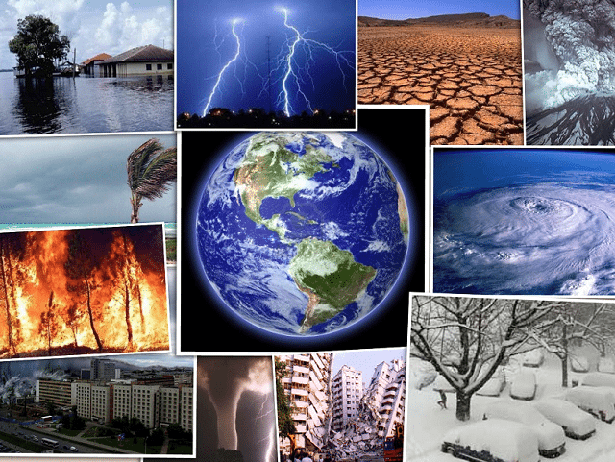
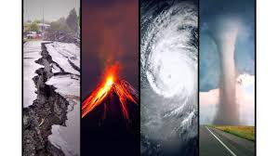
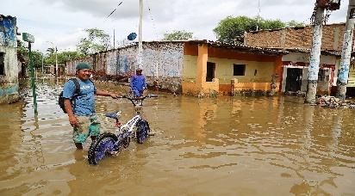
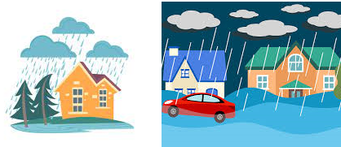
Fenómenos y Desastres Naturales
Desastre Natural:
Fenómenos naturales dramáticos, que inciden de manera violenta y negativa en la vida humana, pudiendo ocasionar pérdidas humanas y materiales. Algunos son más previsibles que otros y algunos son más fáciles de resistir.
Causas:
Fenómeno natural:
Los cambios mismos de la naturaleza, ejemplo:
cambio en las placas tectónicas
cambio en el clima
Actividades antinaturales del hombre:
La deforestación, los incendios, la contaminación, etc.
Evento de cambio que ocurre en la naturaleza y se deben a leyes, elementos y procesos que rigen el mundo natural, independientes del ser humano. Sin embargo, este último incide en ellas a través de su manipulación y la contaminación.
Diferencias:
Fenómeno natural: Produce alteraciones en el medio ambiente, y puede ser una amenaza para el ser humano.
Desastre natural:
Se ocasiona cuando no hemos tomado medidas preventivas, o cuando ciertas actividades humanas han afectado el medio ambiente o han alterado la normalidad del ecosistema.
Ejemplo de desastre en el Perú
Lluvias por el fenómeno del niño (2017) causaron inundaciones en el norte del Perú, por falta de prevención en la limpieza de los causes de los ríos, la mala construcción de drenajes
Fuentes:
https://concepto.de/fenomenos-naturales/#ixzz7dEPo7fBsV
https://www.eird.org/fulltext/ABCDesastres/teoria/preguntas/desastres.htm
https://sites.google.com/site/ecologia67desastresnaturales/desastre-ambiental
Autor: Leonardo Clavo Giles

